Slide 1

Trening av barn og unge med skjulte diagnoser
Webinar
Av: Seksjonsoverlege Paul Joachim Bloch Thorsen
Spes. i Barne- og Ungdomspsykiatri
27. august 2020

Slide 2
Bakgrunn
Ca 8% av barn og unge har en psykisk vanske
For de fleste er tilstanden forbigående, men noen har en vedvarende lidelse
Mange har store utfordringer i forhold til å opprettholde Helsedepartementets anbefalinger angående fysisk aktivitet
På grunn av nedsatt fysisk helse og usunn livsstil, har personer med vedvarende psykiske vanske kortere forventet levealder (ca 30år), og økt risiko for livsstilssykdommer

Slide 3
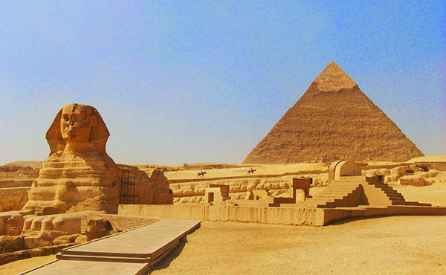

Slide 4
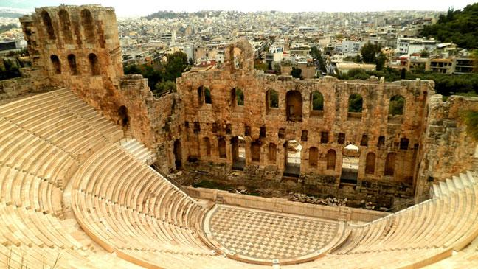

Slide 5
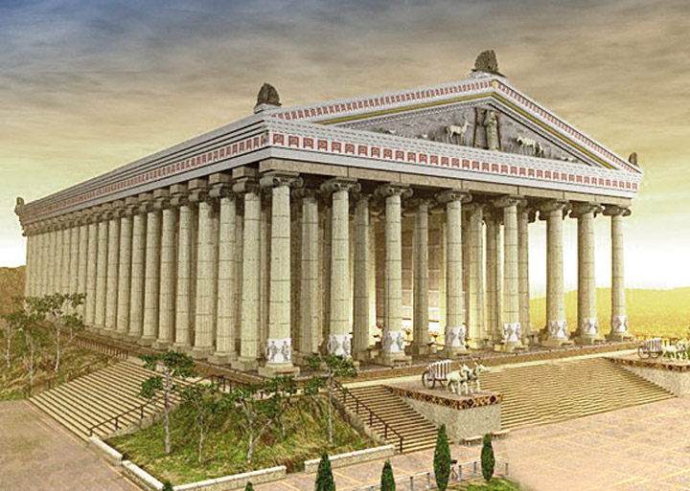

Slide 6


Slide 7
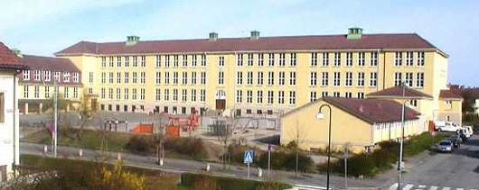

Slide 8
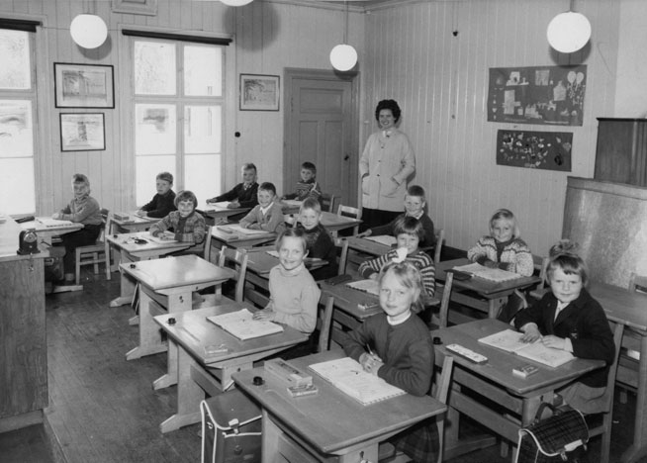

Slide 9
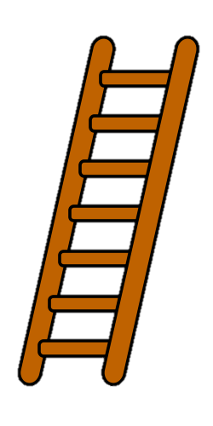

1980

Slide 10
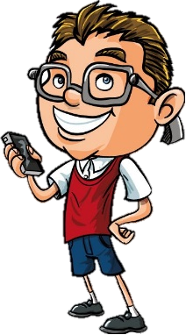
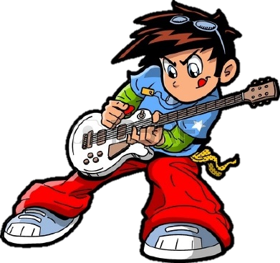
1980

Slide 11

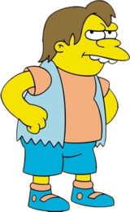
1980

Slide 12
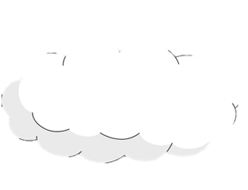
1980
2019

Slide 13
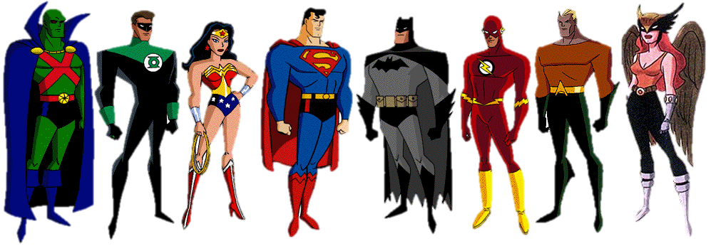
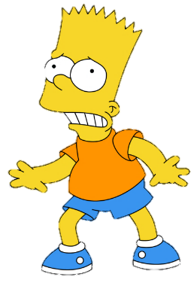
1980
2019

Slide 14
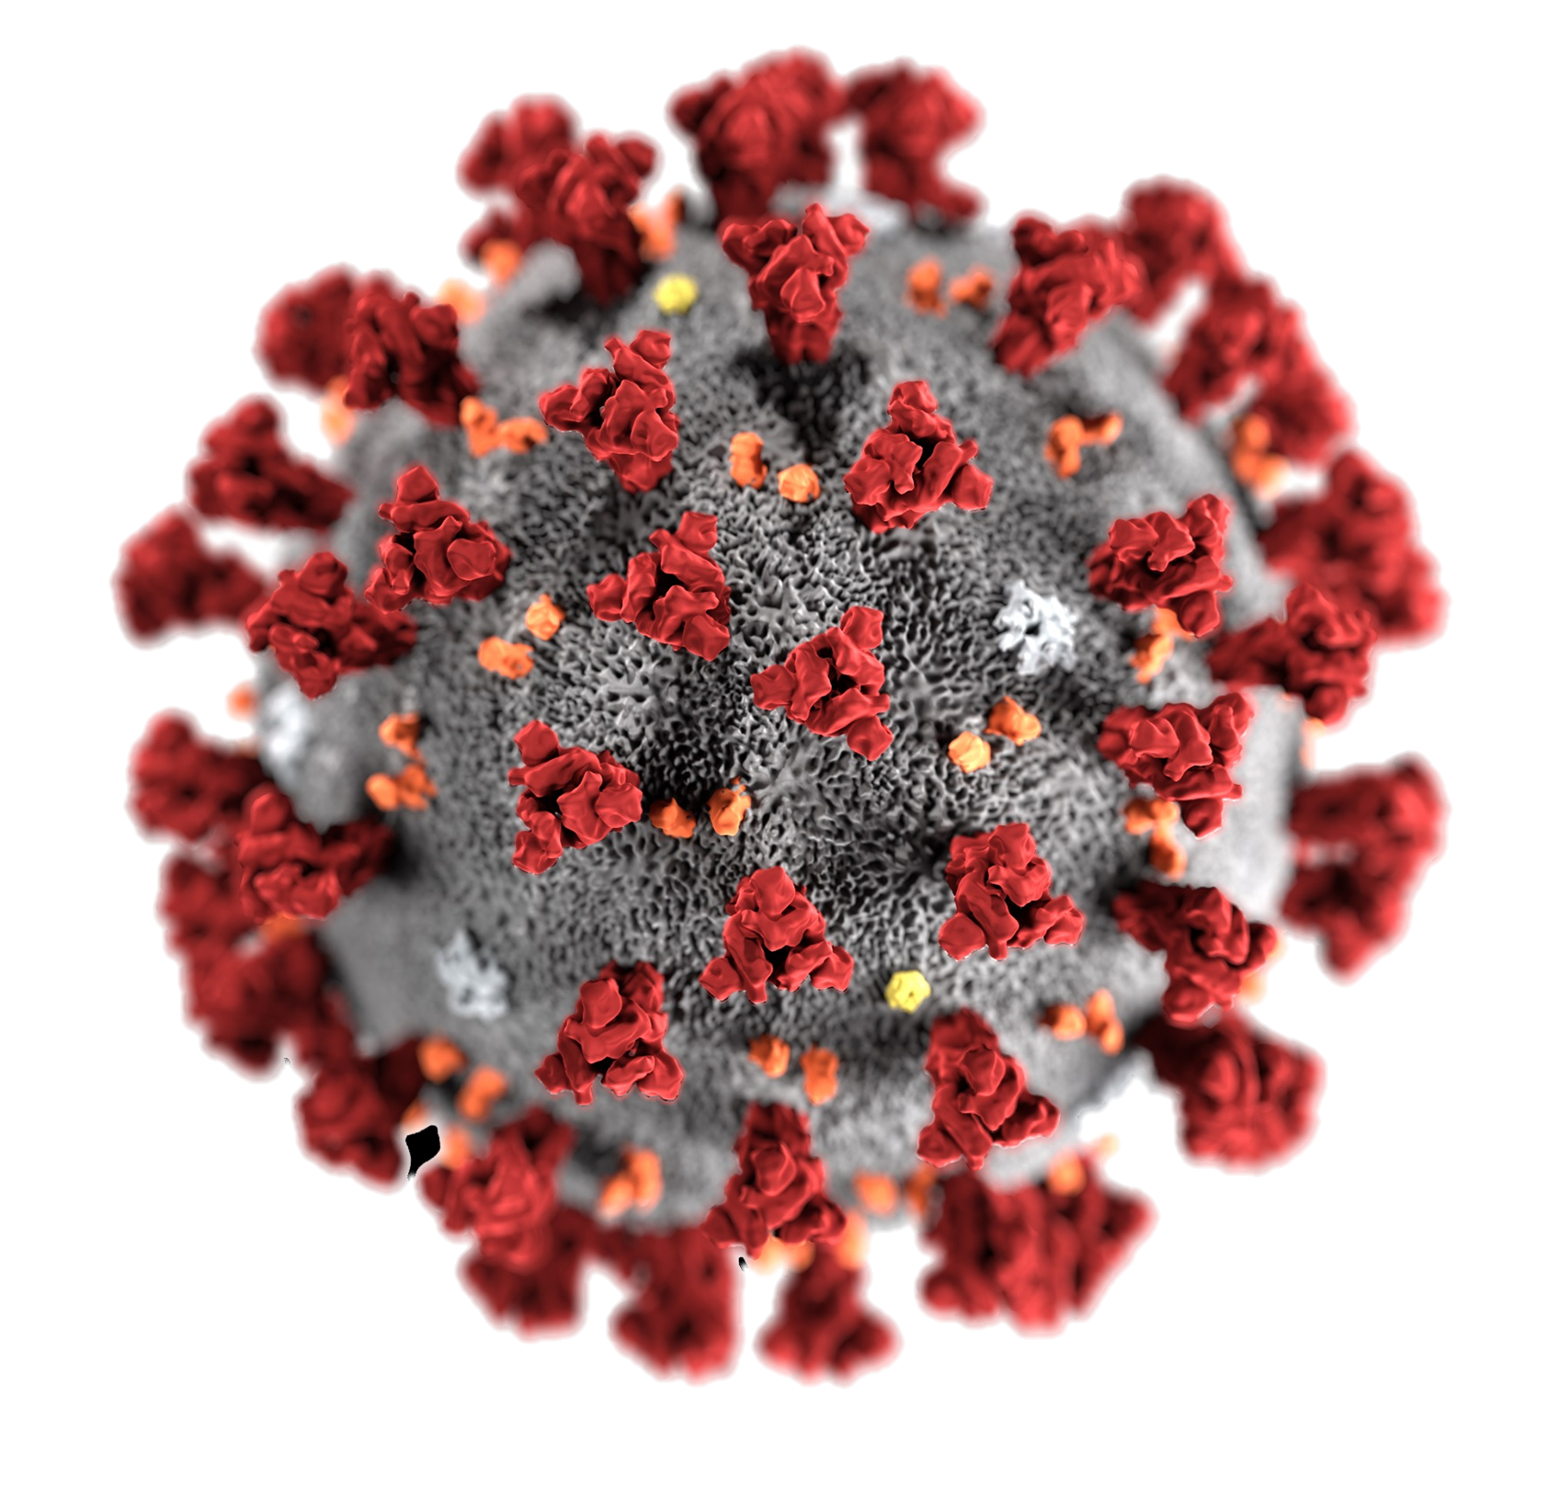
1980
2019
2020

Slide 15
Traumer (ACE-studien)
Fysisk mishandling
Seksuelle overgrep
Emosjonell mishandling
Omsorgssvikt
Neglekt
Voldelig trusler mot mor
Rusmisbruk i familien
Pårørende til psykisk syke
Foreldre-skilsmisse
Familiemedlem i fengsel

Slide 16
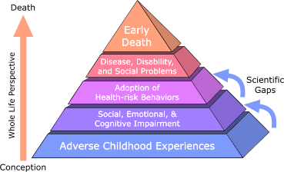
Traumer (ACE-studien)
En sammenheng mellom antall trauma-opplevelser og vansker i voksen alder:
Tyder på at barndomstraumer øker rissiko for somatiske helseplager mange år senere
  Depresjon
  Overvekt
  Hjertesykdom
  Diabetes
  Slag
  Tidlig død
4 traumeopplevelser eller mer
  7 ganger større sjans for alkoholisme
  Dobbelt så stor sjans for kreft
  Fire ganger så stor sjans for emfysem
6 traumeopplevelser eller mer
  30 ganger større sjans for selvmordsforsøk

Slide 17
Bakgrunn
Studier har vist at fysisk aktivitet gir bedring av Angstsymptomer og Depresjonssymptomer
Personer med psykiske lidelser er funnet å ha redusert levetid med opptil 15-20 år på grunn av somatiske sykdommer som hjerte og karsykdommer, overvekt, diabetes, lungesykdom, kreft og infeksjonssykdom.
Foruten tidlig død bidrar disse plagene til redusert livskvalitet og redusert evne til bedring.

Slide 18
Hvorfor hjelper fysisk aktivitet?
Endrer adferd
Sosialt
Positive tanker, bedre selvtillit og selvkontroll
Fysisk aktivitet øker tilstedeværelsen og opptak av flere nevrotransmittorer
BDNF (Brain-Derived Neurotrophic Factor) kan øke antall nye nevroner og øke læring
Endorfiner etter aktivitet
Redusert fysiske spenninger
(noen mer enn andre)

Slide 19
Fysisk aktivitet for sinnets helse
Exercise – the big medicine.
Gammelt indiansk ordtak
Men fremfor alt, tab ikke lysten til at gå. Hver dag går jeg meg til mitt daglige velbefindende og fra enhver sykdom. Jeg har gått meg til mine beste tanker, og kjenner ingen tanke så tung, at man ikke kan gå den av seg.
Søren Kierkegaard
Jeg har alltid trodd at fysisk aktivitet er en nøkkel ikke bare til fysisk helse, men også til sinnsro. Mange ganger i gamle dager lot jeg mitt sinne og frustrasjon gå utover en boksesekk istedenfor å ta det ut overfor en kamerat eller endatil en politimann. Trening løser opp spenninger, og spenninger ødelegger sinnsroen. Jeg fant ut at jeg arbeidet bedre og tenkte klarere når jeg var i god fysisk form, så trening ble en av de ting i mitt liv som jeg aldri gir avkall på.
Nelson Mandela

Slide 20
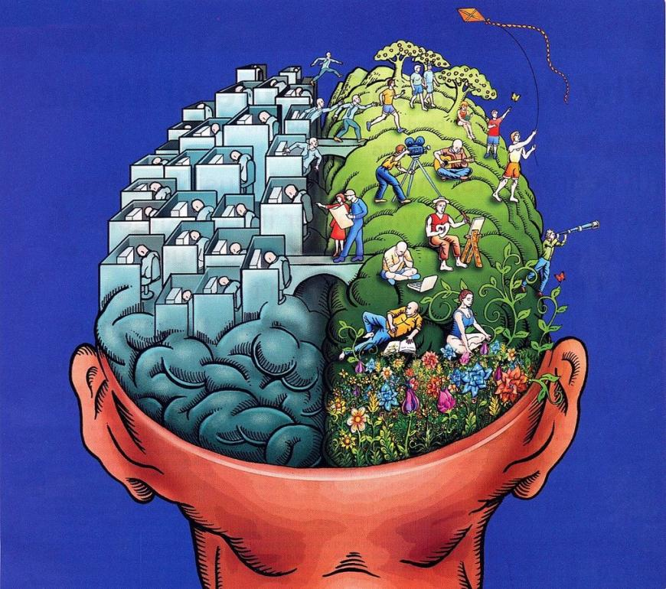
«Følelser akkurat nå»

Slide 21

«Følelser akkurat nå»
Lenge før vi utvikler et verbalt språk, bruker vi bevegelse til bla:
Utrykke følelser
Bearbeide følelser
Forstå omverden

Slide 22
Basal-idretter

Slide 23

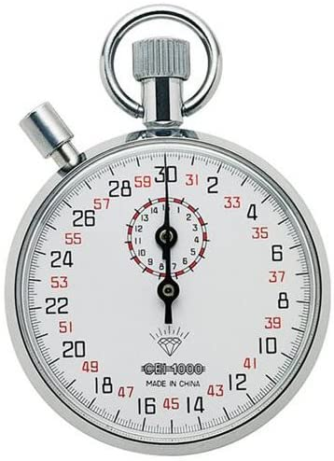
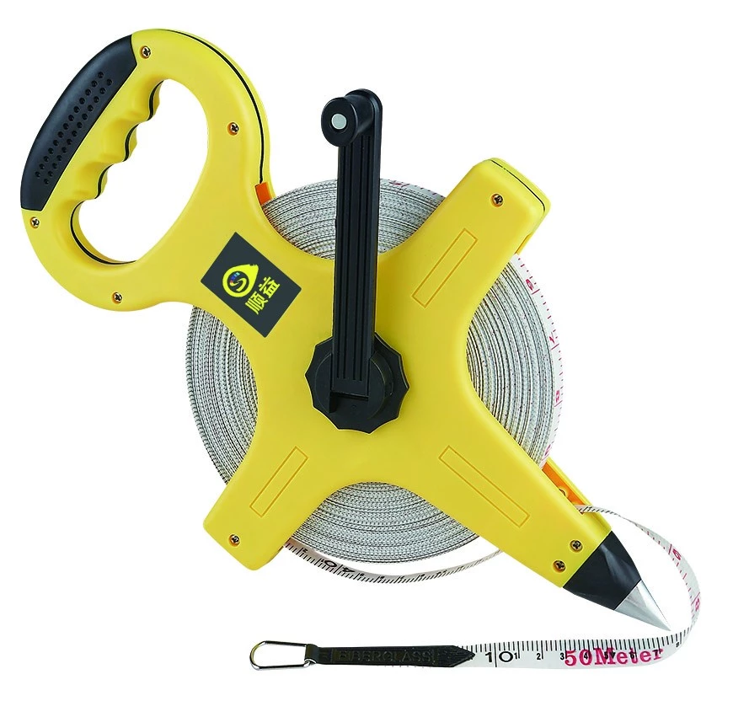
MSK-idrettene
Basal-idretter

Slide 24

Kamp
Basal-idretter

Slide 25
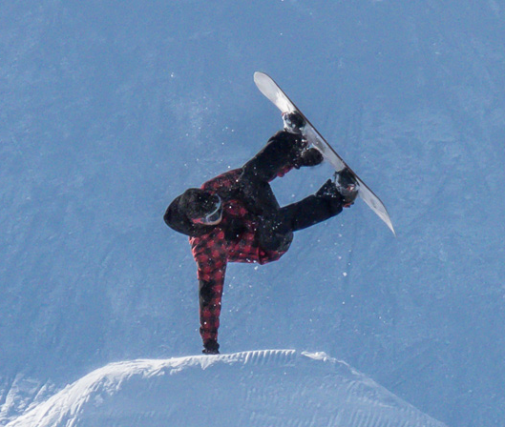
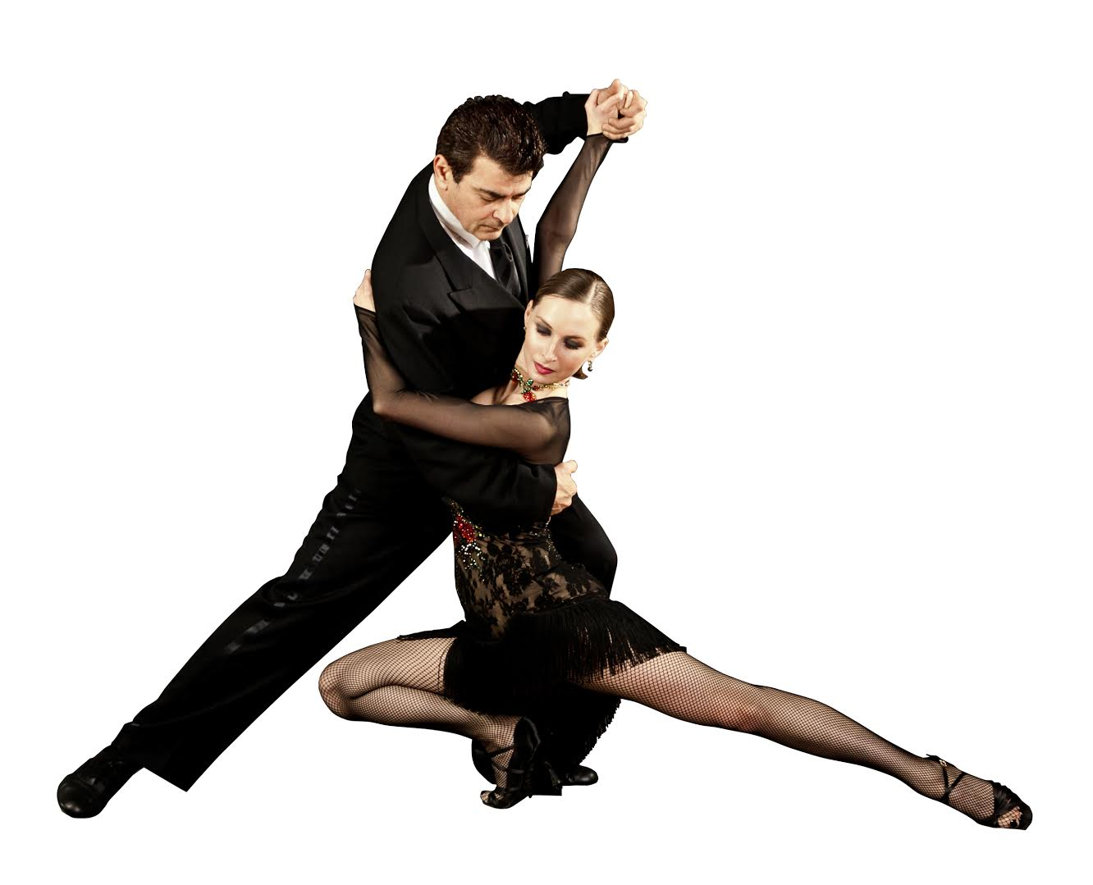
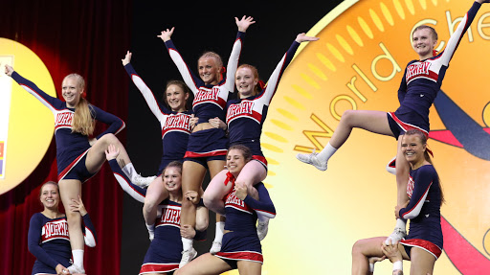
Kunst
Basal-idretter

Slide 26
Kamp
Kunst
Basal-idretter

Slide 27
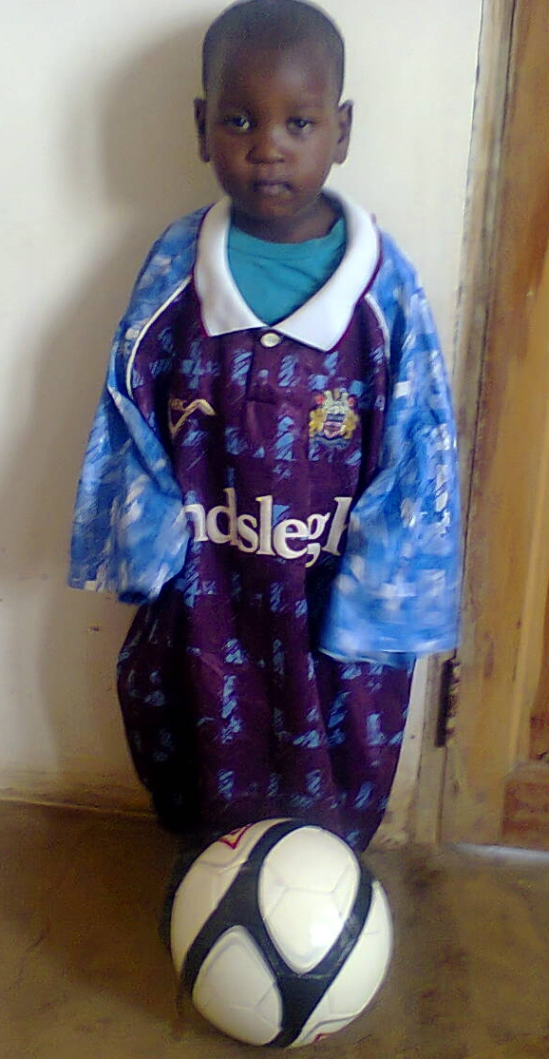
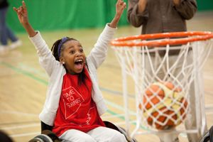
Finn rett aktivitet!

Slide 28
Hva bør vi finne ut?
Hva liker personen?
Hvilken utfordringer har vedkommende?
Hva slags hjelp må til for mestring?
Hvor finnes aktiviteten(e)?
Hvilke ressurser har lokallagene?
Skal vi tilpasse personen til aktiviteten eller aktiviteten til personen?

Slide 29
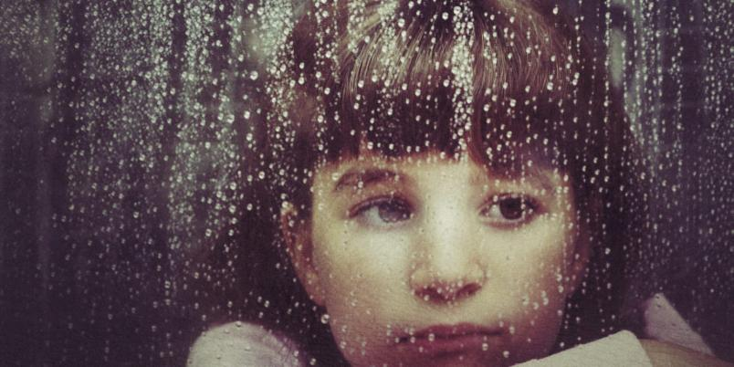
Angst og depresjon

Slide 30
Depresjon
Barn: 0,5-2,5%
Tenåringer: 4-8%
Før pubertet: Lik forekomst hos jenter og gutter
Etter pubertet: Høyere forekomst hos jenter (minstx2)
1/5-del av alle 18åringer har opplevd det i en periode

Slide 31
Depresjon
Depresjoner hos barn og unge kan ytre seg som hos voksne i form av senket stemningsleie, endret selvfølelse og aktivitetsnivå. Men hos barn og ungdom kan også skoletretthet, konsentrasjonsproblemer, rastløshet og uro være tegn på depresjon.

Slide 32
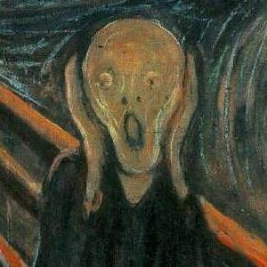
Angst
Svært sprikende tall på hvor vanlig det er
Studier har funnet fra 1,6-13,2%
Det meste kommer an på grad av funksjonsnedsettelse

Slide 33
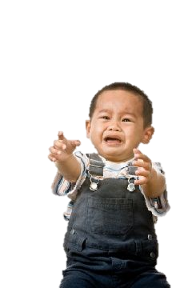
Angst
Flere former:
Separasjonsangst
Sosial angst
Generalisert angst
Panikkangst
Fobier

Slide 34
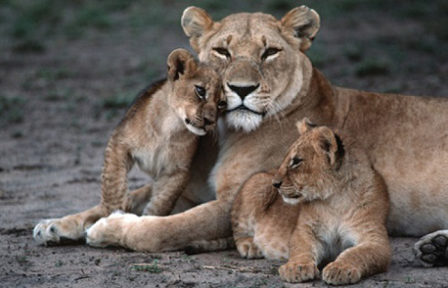
Hvordan møte barnet med emosjonelle problemer
Se barnet
Utforske utløsende årsaker
Trygt sosialt miljø
Fokus på mestring
  Evt redusere krav
Positive tilbakemeldinger
Forutsigbarhet og planlegging
Evalueringer av situasjonen hyppig og korrigering av aktivitet
Forsiktig eksponeringstrening
God effekt av fysisk aktivitet og trening

Slide 35
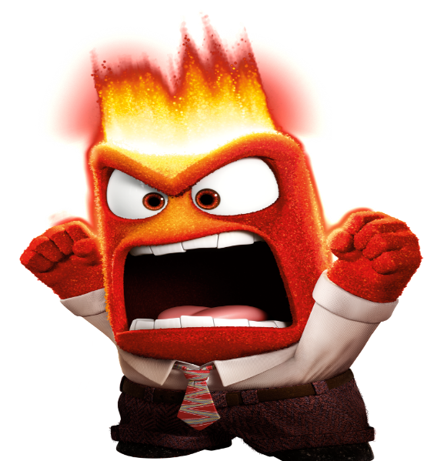
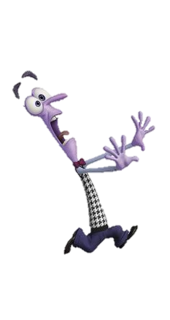
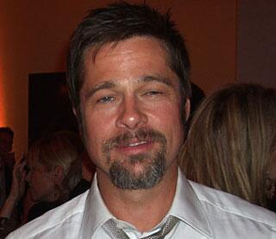
Ekstra viktig
«OBS: Alkohol!!

Slide 36
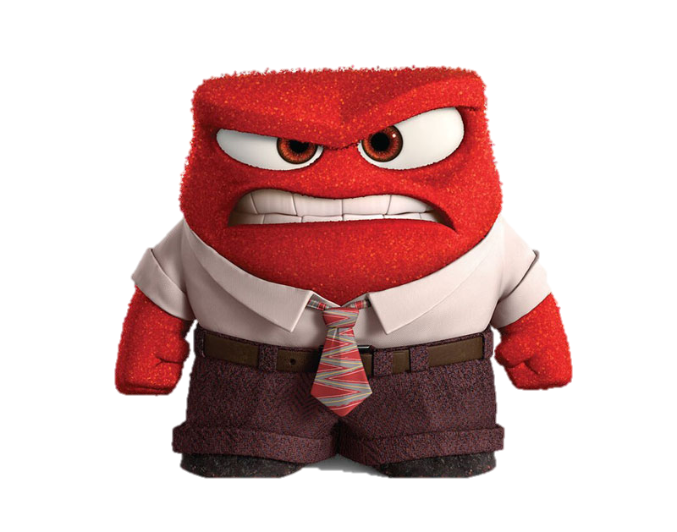
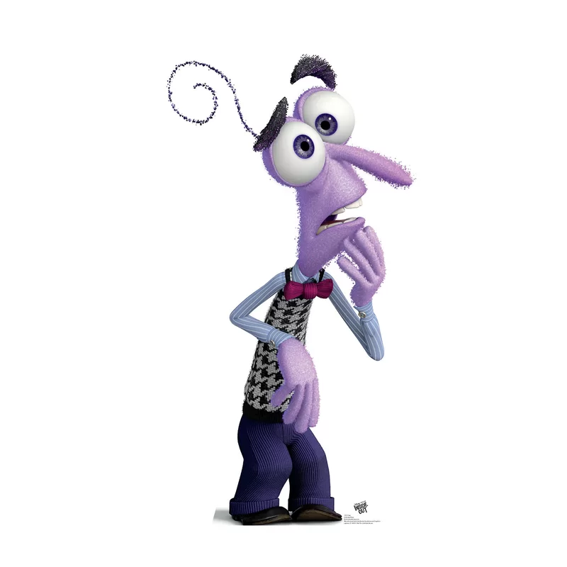
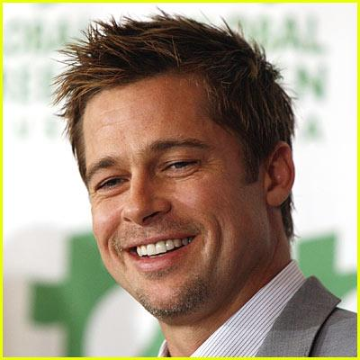
Ekstra viktig
«Snille øyne»

Slide 37
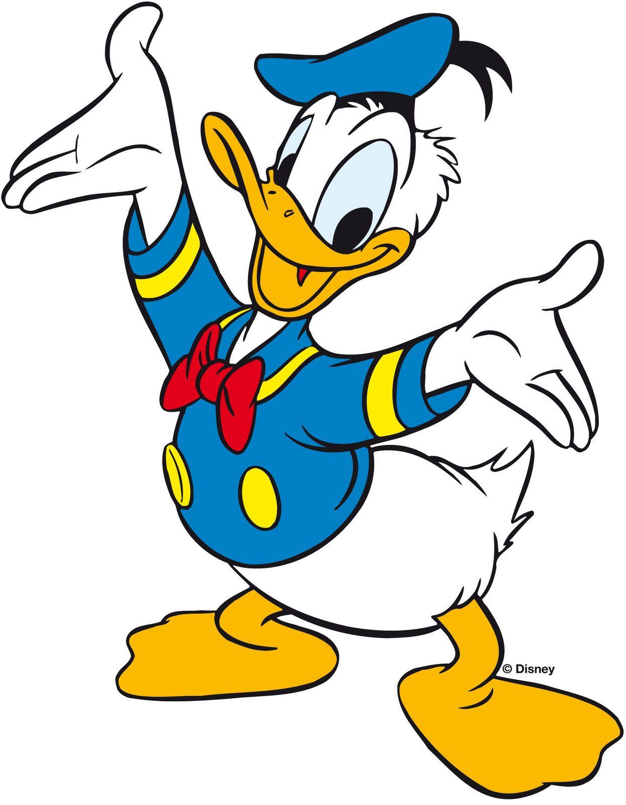
Autisme
En utviklingsforstyrrelse
Påvirker særlig evnen til kommunikasjon og sosialt samspill
Kan også kjennetegnes også av:
  Begrenset repertoar av aktiviteter og interesser
  Særinteresser
  Mindre fleksible, motstand mot endring
  Oppfatter verden som en rekke enkeltdetaljer ikke som en sammenheng
  Vansker med tidsbegrep

Slide 38
Tilrettelegge for trening (Autisme)
Faste rammer og struktur
Forutsigbarhet og plan
Si «navnet» før instruksjonen
Minst mulig abstrakter, ordspill eller ironi
Utfordringer i samspill, bedre med parallell-øvelser
Enkle ferdigheter så enkelt som mulig
Sammensatte øvelser må trenes som sammensatte øvelser
Antall øvelser bedre enn tid
Manuell instruksjon obs kontaktvegring
Vanskelig med visuell instruksjon (ikke gode å kopiere)

Slide 39
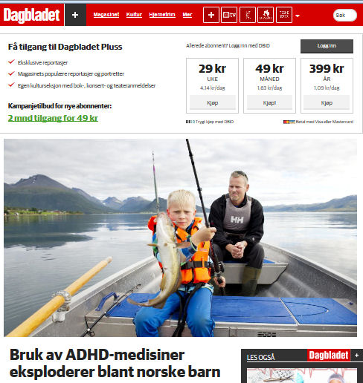
ADHD i media

Slide 40
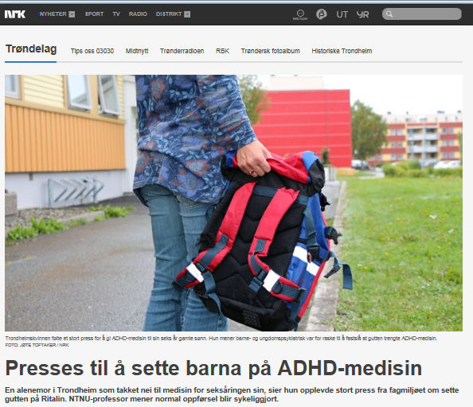
ADHD i media

Slide 41
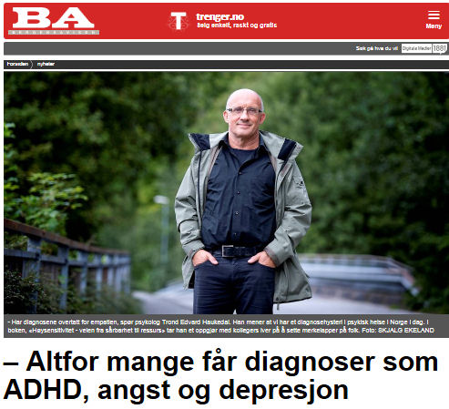
ADHD i media

Slide 42
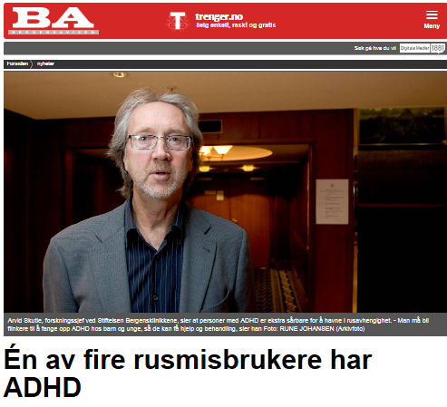
ADHD i media

Slide 43
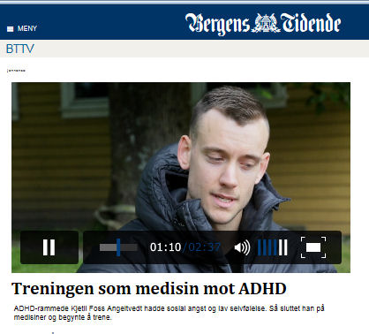
ADHD i media

Slide 44
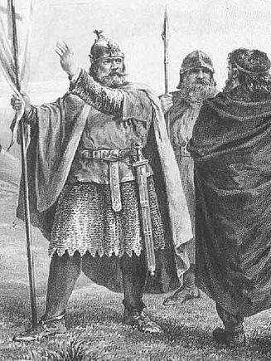
Hva er ADHD
Mange forskjellige meninger og oppfatninger..
  Noen er riktige, mange er feil….
Kultur
  Forskjellig oppfatninger av normalitet
Historie
  Første avhandling 1902 (Sir George Still)
  ADHD (1987)
Spekter
Prevalens
  Fra 1,2% til 7,3%
Diagnose

Slide 45

Symptomer
Hyperaktivitet
  Drevet….

Slide 46
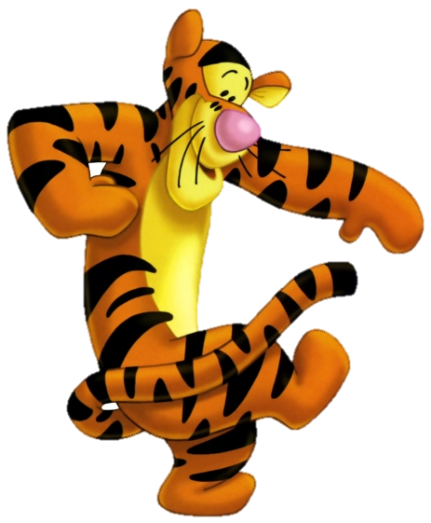
Symptomer
Hyperaktivitet
  Drevet….
Konsentrasjonsproblem
  (Hyper)konsentrasjon

Slide 47

Symptomer
Hyperaktivitet
  Drevet….
Konsentrasjonsproblem
  (Hyper)konsentrasjon
Impulsivitet
  Adferdsorientert

Slide 48

Symptomer
Hyperaktivitet
  Drevet….
Konsentrasjonsproblem
  (Hyper)konsentrasjon
Impulsivitet
  Adferdsorientert
Emosjonelle
  Store emosjoner

Slide 49
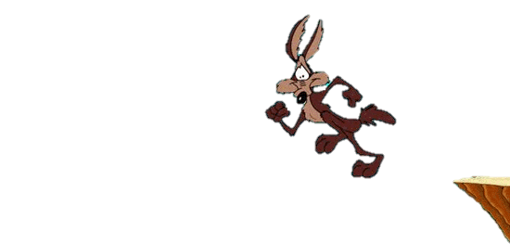

Konsentrasjonsvansker
Personen er ikke oppmerksom på detaljer, gjør slurvefeil
Vansker med å holde fokus/ oppmerksomhet over tid
Hører tilsynelatende ikke
Klarer ikke å følge instrukser/ beskjeder
Vansker med å organisere oppgaver og aktiviteter
Prøver å unngå/ misliker oppgaver som krever vedvarende konsentrasjon
Mister ting/ roter
Blir lett distrahert
Er glemsom

Slide 50
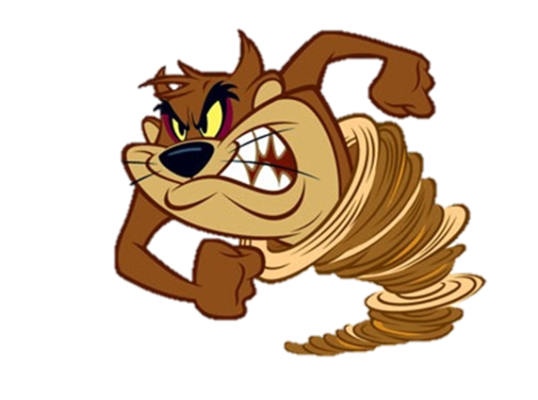
Hyperaktivitet
Fikler, vrir seg i stolen
Forlater plassen når det forventes at man skal sitte stille
Løper og klatrer i situasjoner der det ikke er passende, er rastløs
Unødig støyende under lek, vanskelig å leke stille/rolig
Vedvarende økt motorisk aktivitet som ikke i særlig grad lar seg modifisere av sosial sammenheng eller krav

Slide 51

Impulsivitet
Buser ut med svaret før spørsmålet er ferdigstilt
Mestrer dårlig å vente på tur/ stå i kø
Avbryter eller forstyrrer andre, bryter inn i samtale eller lek
Snakker ofte ustoppelig uten å ta hensyn til sosiale begrensninger

Slide 52
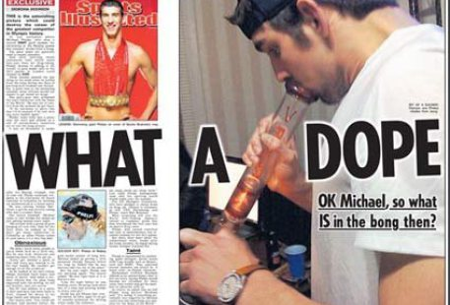
Off-season og karriereslutt er vanskelig….

Slide 53
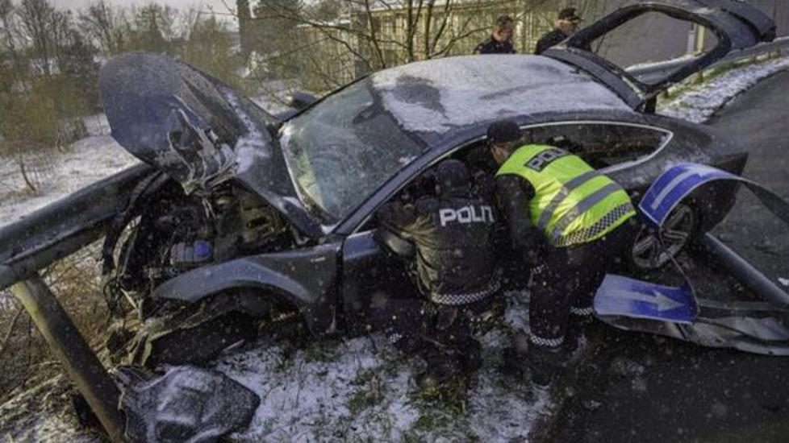
Kan ta dårlige valg….

Slide 54
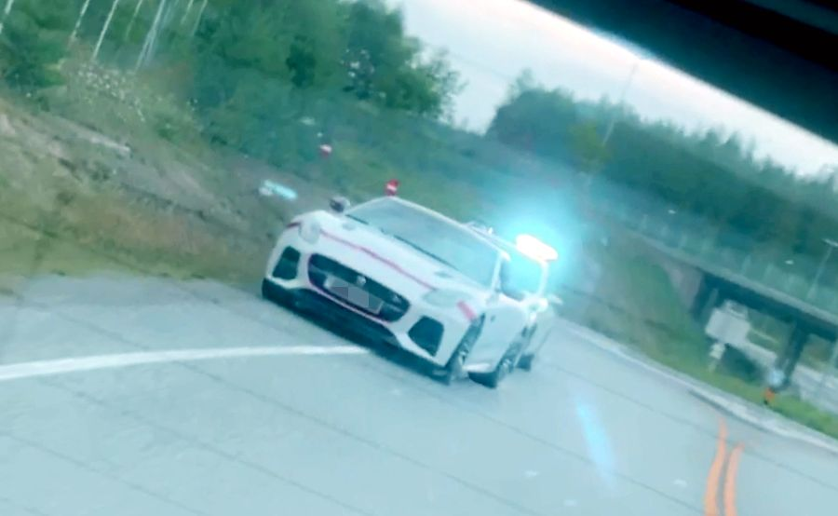
…selv om mange mener de burde lære av sine feil….

Slide 55
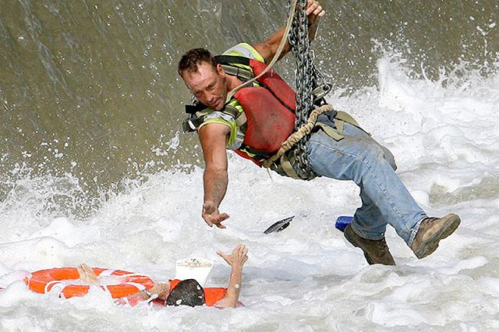
Men det er også ofte de som blir “helter”…

Slide 56

Emosjonell ustabilitet
Blir irritert/sint for «småting»
Klarer ikke å roe seg etterpå
Hopper fra en sterk følelse til en annen
Lager intriger/kommer i slåsskamp
Viser ofte følelsene utenpå
Følelsesstyrte valg

Slide 57
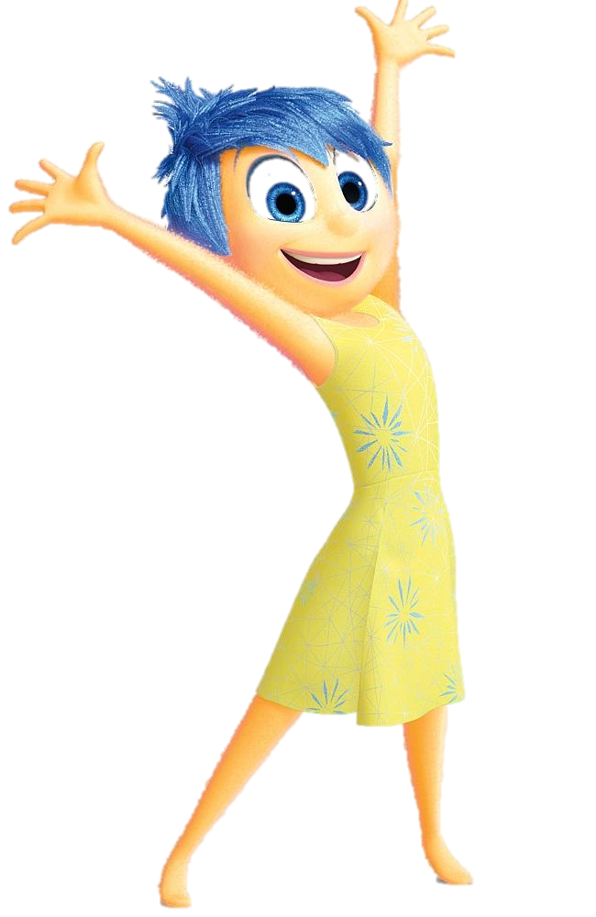
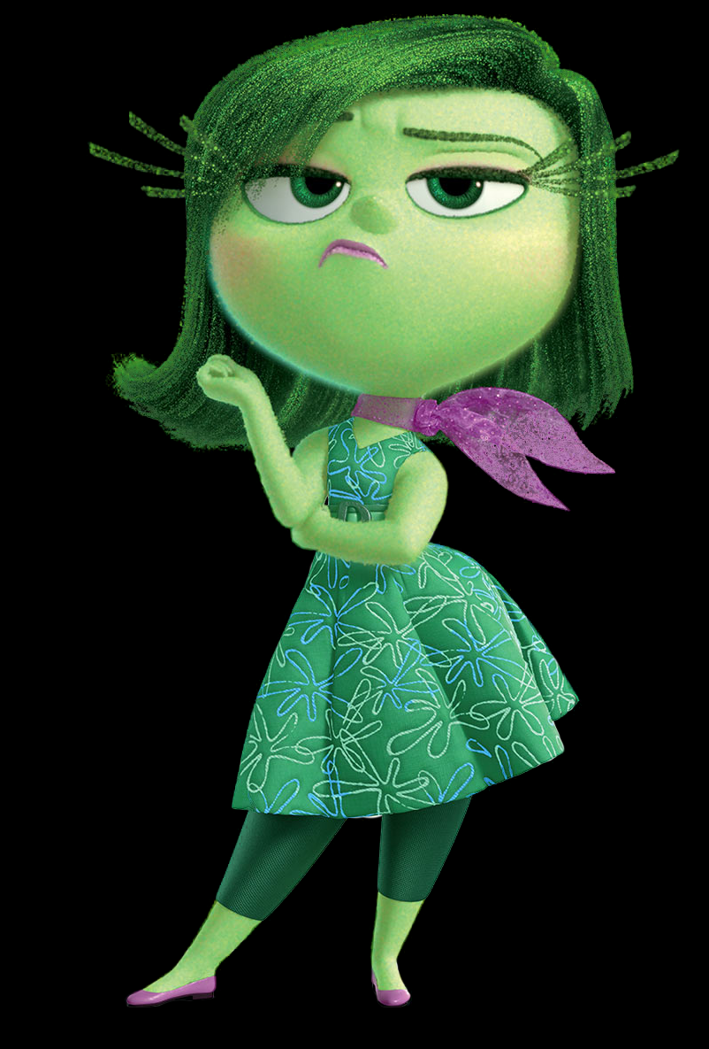
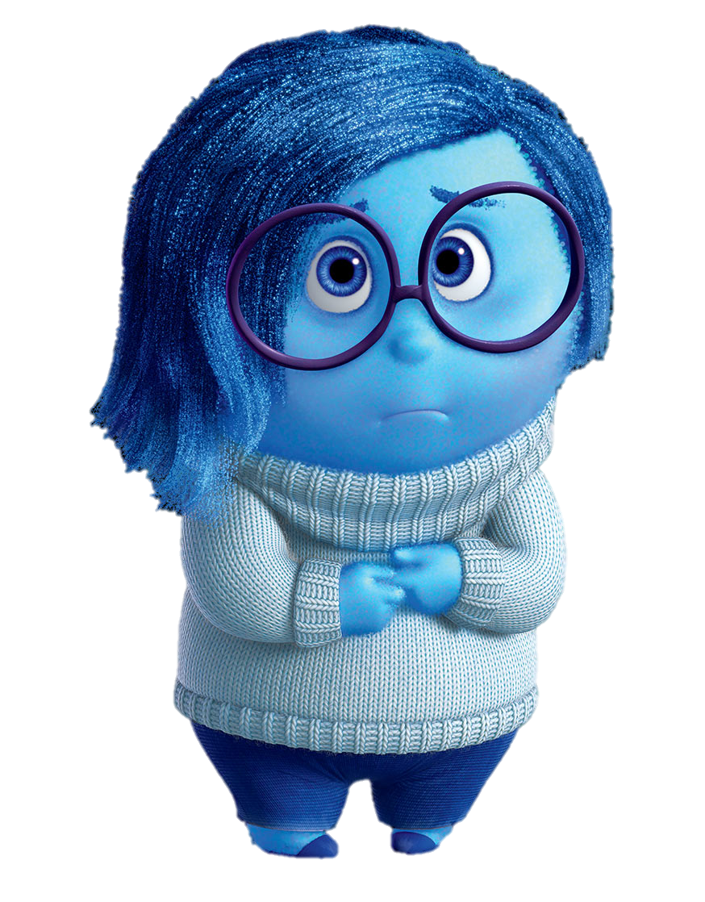
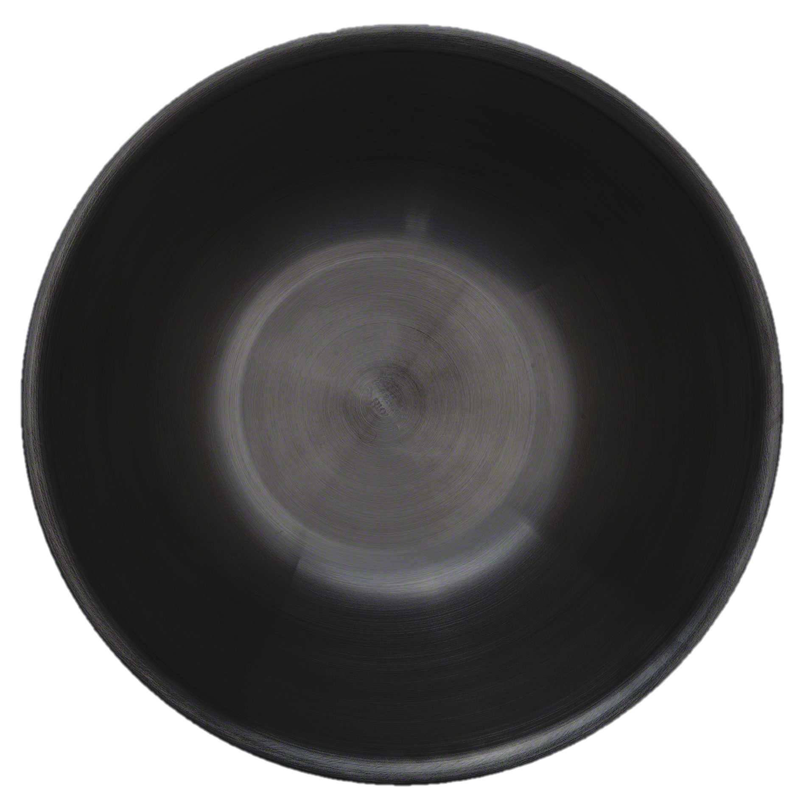


Den emosjonelle bollen

Slide 58

Den emosjonelle bollen

Slide 59
Den emosjonelle bollen

Slide 60
Den emosjonelle bollen

Slide 61
Den emosjonelle bollen

Slide 62
Den emosjonelle bollen

Slide 63

Den emosjonelle bollen (ADHD)

Slide 64
Den emosjonelle bollen (ADHD)

Slide 65
Den emosjonelle bollen (ADHD)

Slide 66
Den emosjonelle bollen (ADHD)

Slide 67
Den emosjonelle bollen (ADHD)

Slide 68
Den emosjonelle bollen (ADHD)

Slide 69
Den emosjonelle bollen (ADHD)

Slide 70

Hvilken idrett
Barn med ADHD holder lengre ut i individuelle idretter enn lagidretter
Gjør det best i idretter som ikke involverer mye inaktiv sportslig aktivitet (aktiv-passiv: målvakt i ballspill, baseball)
Idretter der instruksjonen gis en-til-en
Idrett med klare regler og disiplin

Slide 71
Hva er utfordringene?
Mye «energi»
Problematferd og konflikter med jevngamle og voksne
Mer aggressive
Vanskelig å få med seg instruksjon og beskjeder
Vanskelig å holde på fokus
Økt frekvens av regelbrudd
Økt sjans for skader (kun lagidretter)
Gjør ofte dårlige valg
Vanskelig å holde tiden
Verbal instruksjon kan være vanskelig å overføre til korreksjon
Kan være dårlige tapere og ufyselige vinnere
Kan «overreagere» på frykt og smerte
Går ofte «lei» og kjeder seg
Kan forsøke å dominere alle situasjoner
Kan trekke seg unna

Slide 72

Hva er styrkene?
Mye «energi»
Kan være svært motorisk dyktige
Kan være svært gode å «kopiere»
Kan ha evne til hyperkonsentrasjon
Kan like spenningen
Kan være gledesspredere og gode underholdere

Slide 73

Fysisk aktivitet – en mulig mestringsarena
De kan mangle mestring i andre arenaer
Ofte enkle regler
Utløp for fysisk energi
Økt struktur i hverdagen (faste rutiner og treninger)
Ofte rask tilbakemelding

Slide 74

Hvordan instruere en ADHDer
Positive tilbakemeldinger
Korte belønningsintervall
Informasjon til lærere og foreldre
Struktur i aktiviteten
Forutsigbarhet i aktiviteten
Bemerk og korriger uønsket adferd så raskt som mulig
Påminnelser hyppig
Belønningssystem individuelt uavhengig av resultat
Individuell oppmerksomhet

Slide 75
Takk for oppmerksomheten!

